Slide 1
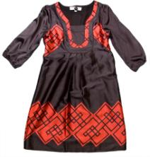
Мир вокруг нас
Когда появилась одежда

Slide 2
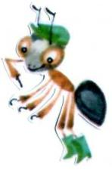
Посмотрите, ребята, какие куклы сегодня у нас на уроке!
А почему они такие красивые?

Slide 3
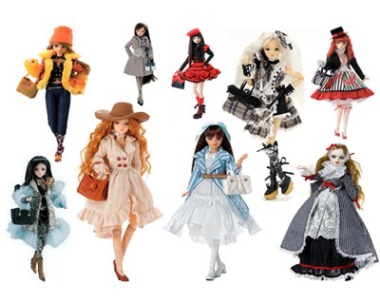

Slide 4
Я посмотрел на одежду кукол и на вашу одежду, ребята, и стало мне очень интересно: когда появилась одежда?

Slide 5
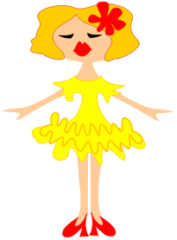
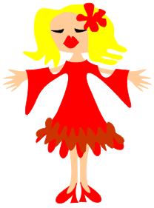
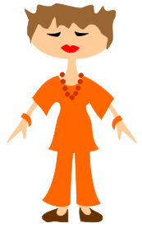
Давай – ка попробуем предположить,
Что может одежда, как мы, говорить.
О чём бы она нам тогда рассказала?
Историй занятных, должно быть, немало
Про все времена и обычаи знает…
Пускай поскорее рассказ начинает.

Slide 6
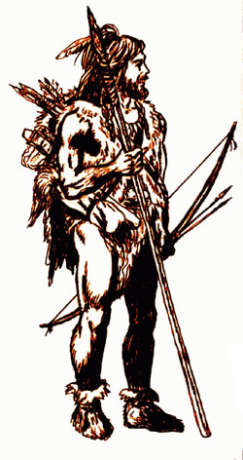
Давно это было…Наряды по моде
Нашел человек в окружавшей природе.
Огромные листья, мохнатые шкуры
Прикрыли от холода предков фигуры.
Одежду в бою добывать приходилось
И дорого каждая шкура ценилась.

Slide 7
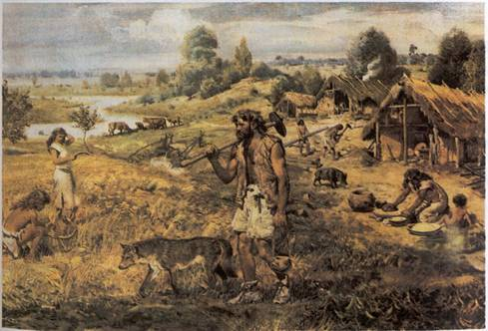

Slide 8
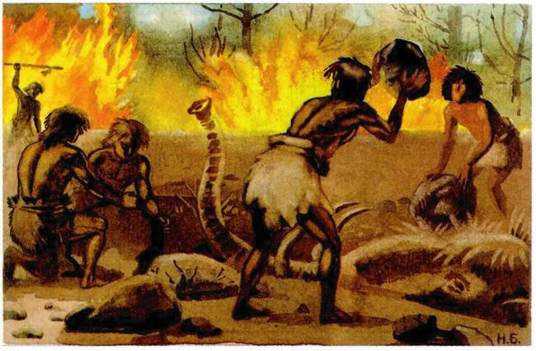

Slide 9
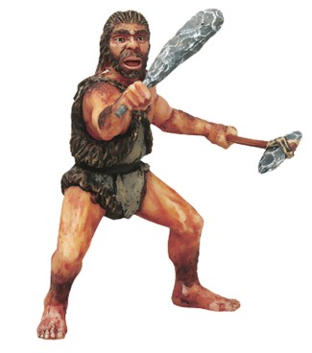
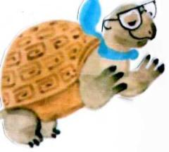
Где жили древние люди?
Из чего они делали себе одежду? Для чего им нужна была одежда?

Slide 10
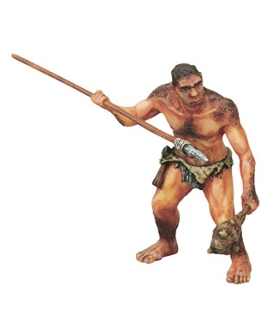
Первобытные люди делали
одежду из шкур животных, чтобы защитить себя от холода, жары и дождя. Сначала люди просто связывали
и обматывали шкуры вокруг тела. Спустя какое-то время шкуры научились связывать и переплетать. Постепенно человек научился обрабатывать шкуры и выделывать
их. Одежда стала тоньше и могла
закрыть всё тело.

Slide 11
Шло время, и люди научились делать ткани. Давайте посмотрим, из чего состоит ткань?

Slide 12
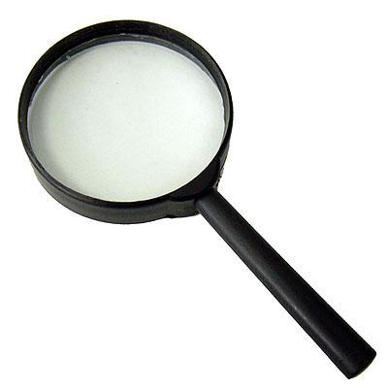
Ткань состоит из нитей. Посмотрим на ткани сквозь увеличительное стекло: всюду нити переплетены! А у некоторых тканей – у марли, например, или у мешковины – это и так видно.

Slide 13
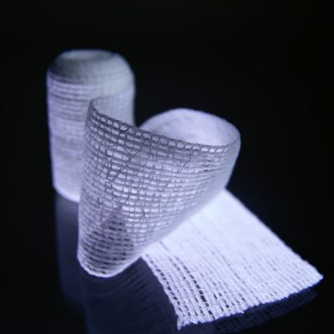

Slide 14
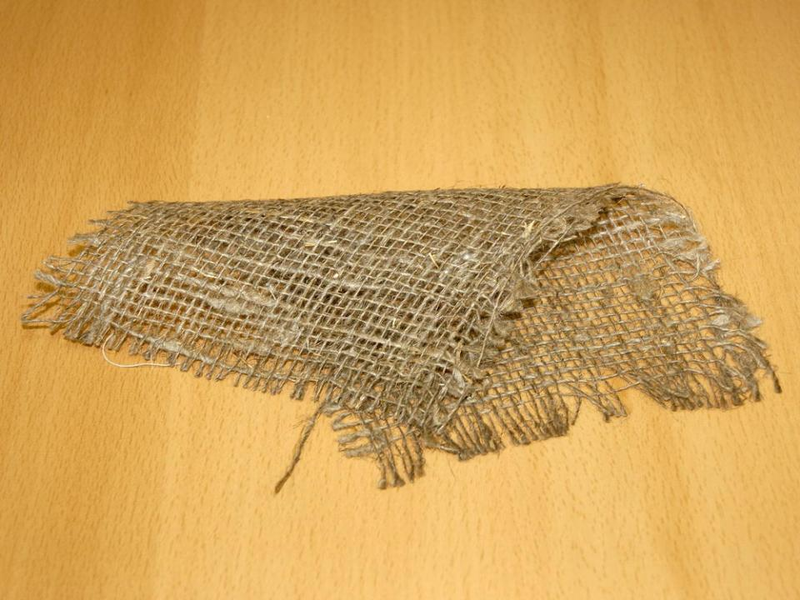

Slide 15
А кто же переплёл эти нити?
Это сделал ткацкий станок.

Slide 16
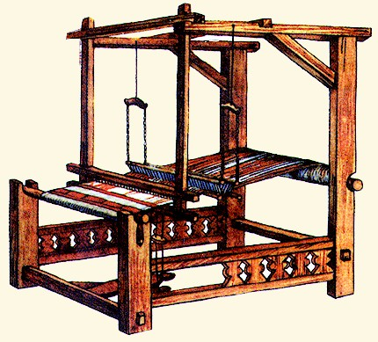

Slide 17
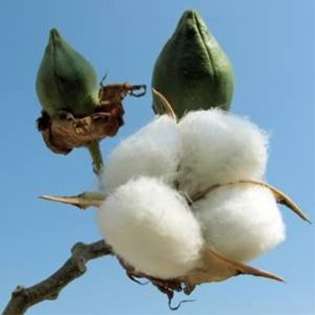
А раньше, тысячи лет назад, ткач протаскивал поперечную нить между продольными с помощью заостренной палки.
Отсюда, кстати, и само слово «ткач»: он ведь тыкал палкой с поперечной нитью то в одну сторону, то в другую. Убери из слова «тыкать» букву «ы»... Какое слово получилось? Ткать!
Ткань из нитей ткут, а сами нити откуда берутся?
Возьми кусочек ваты, намочи и скручивай пальцами, а при этом немножко растягивай. Что получилось? Нить! Не очень ровная, правда, но настоящая хлопчатобумажная нить. Ведь вата — это хлопок, только очищенный. Волоконца у хлопка ворсистые, и, когда ты сжал их пальцами, да еще и скрутил, они сплелись своими ворсинками.

Slide 18
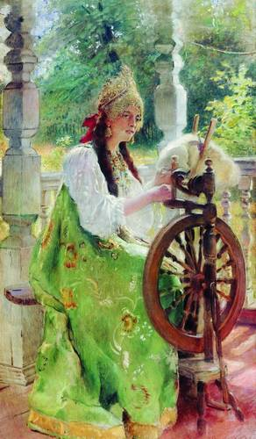
А знаешь, чем ты занимался, скручивая короткие волоконца в длинную нить? Прядением!
В древние-предревние времена нить тоже скручивали пальцами. Потом изобрели веретено, а затем и прядильный станок. А сейчас нити прядут, то есть скручивают из волокон, огромные прядильные машины. Не только хлопчатобумажные нити, конечно, но и шерстяные, и льняные.
Шерстяные нити прядут из шерсти — больше всего из овечьей.
Но не только овцы снабжают людей шерстью. Очень тонкую шерсть дают козы.

Slide 19
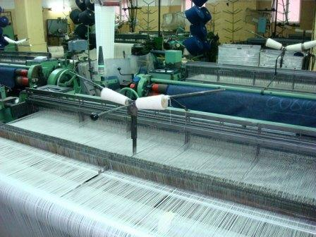
Ткацкая фабрика

Slide 20
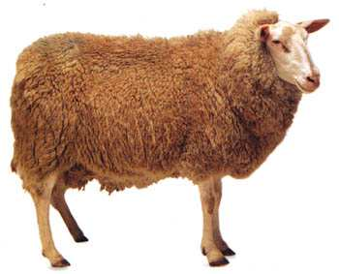
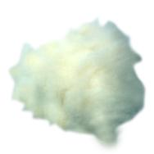
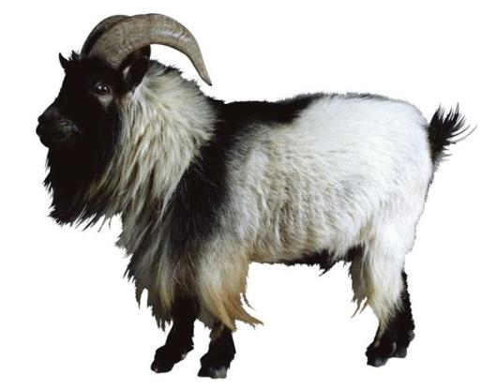

Slide 21
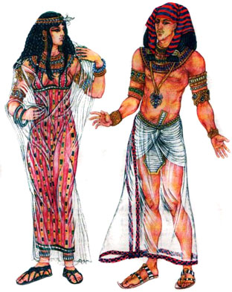
Но люди получше одеться стремились.
Из шерсти материю ткать научились,
А после из хлопка, из льна и из шёлка
Придумали ткани. И нитку в иголку
Додумались вдеть. А за это в итоге
Надели туники, хитоны и тоги.

Slide 22
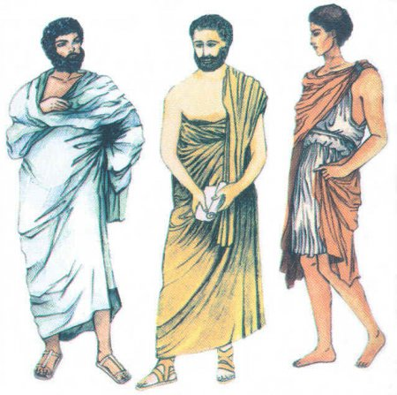
Итак, из далекой древности мы продвигаемся вперед.
Постепенно человек из шкур переоделся в ткань. Но это была еще не та одежда, к которой мы привыкли. Такую одежду носили в Древней Греции.
Ее еще не шили. Просто брали большой Прямоугольный кусок ткани и оборачивали вокруг тела несколько раз. Концы закалывали булавкой. В тех странах, где всегда жарко, такая одежда удобна. Подходит ли она для нашей страны?

Slide 23
Да, римлян и греков одежда была
Простой и удобной. Эпоха прошла.
Век рыцарей. Битвы, турниры, походы,
Железные шлемы, кольчуги, сюркоты.
И дамские платья пышны и богаты.
Высокие шляпы – геннины – рогаты.

Slide 24
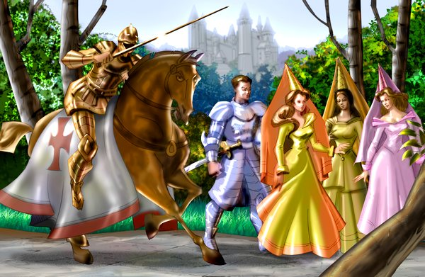

Slide 25
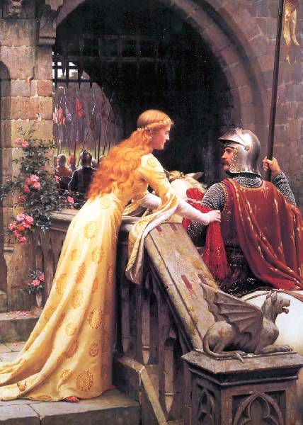

Slide 26
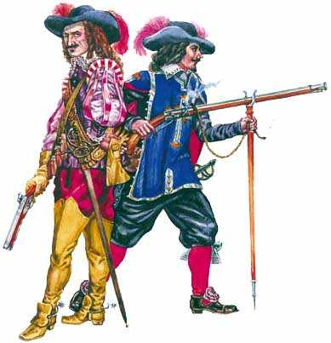
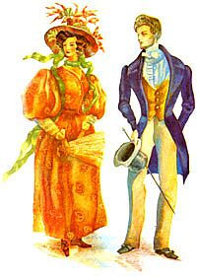
Время шло, люди научились шить красивые наряды, придумали шарфы и шляпы. Рассмотрите людей. Кого они вам напоминают? Кто так одевался?

Slide 27
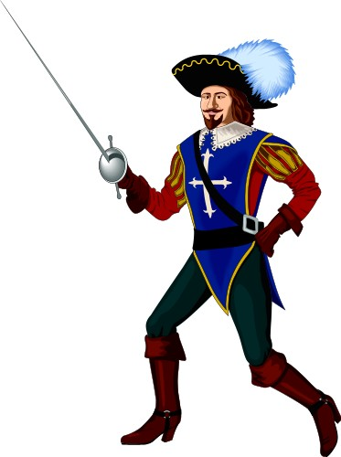
И рядом задорно дерутся на шпагах.
Врагов, как всегда побеждая, с отвагой.
Смельчак д’Артаньян и друзья – мушкетёры.
Плащи развеваются, бряцают шпоры.
На шляпах из фетра, костюм завершая,
Вздымаются перья. Ботфорты сияют.

Slide 28
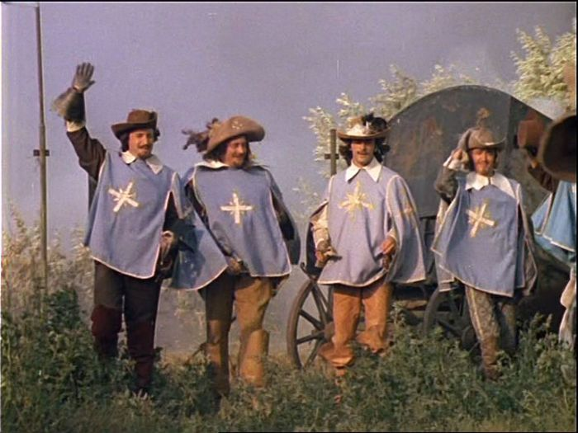

Slide 29
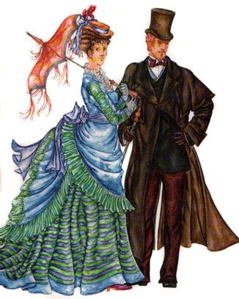
А Англия строгим подходом известна.
В английском костюме всему своё место.
Весьма элегантный, при этом неброский,
Он сшит безупречно из ткани в полоску.
Лишь галстук его дополняет солидно,
В таком джентльмена всем издали видно.

Slide 30
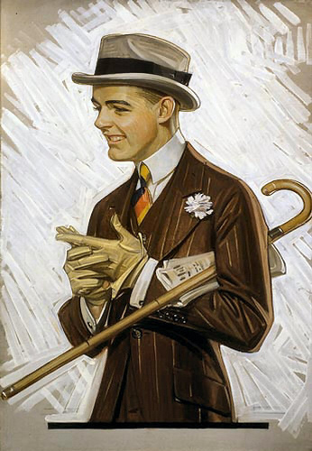
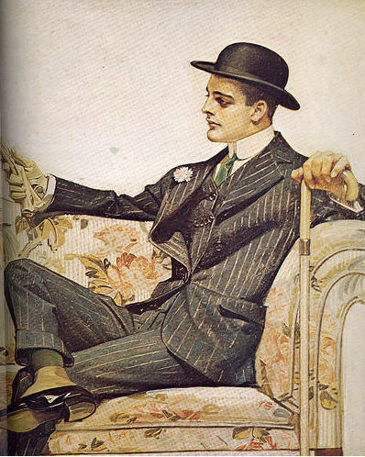

Slide 31
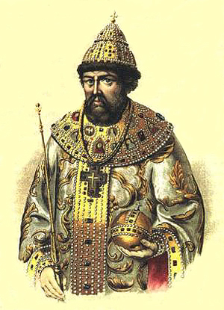
Костюмов в истории множество было,
Всё помнит одежда. Она не забыла
Величье царей, королей, фараонов,
Блеск, роскошь, богатство и пышность фасонов.
И платья неброские простолюдинов
Идут чередою в потоке едином.

Slide 32
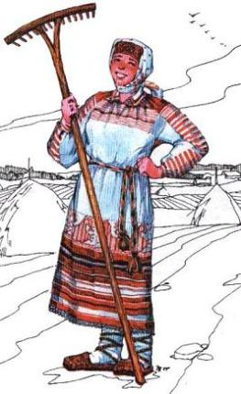
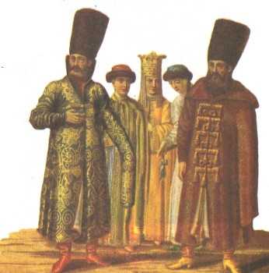
Мы видим одежду, в которой ходили 400-500 лет назад на Руси. Все ли ходили в одинаковой одежде? Чем отличалась одежда богатых и бедных? В какой повседневной одежде ходит простой русский человек?

Slide 33
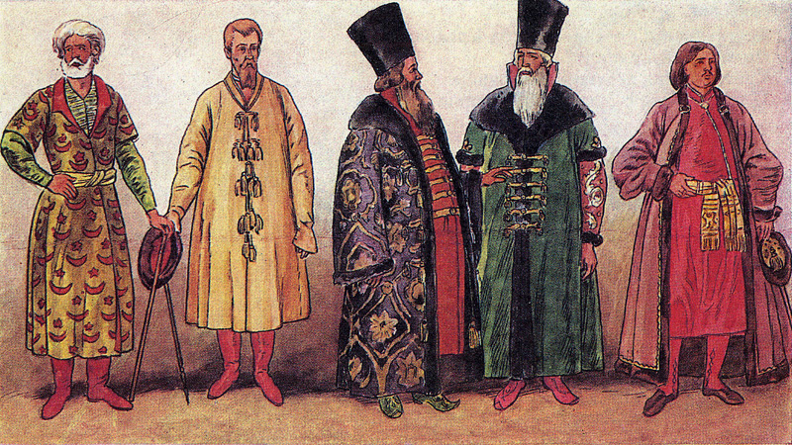

Slide 34
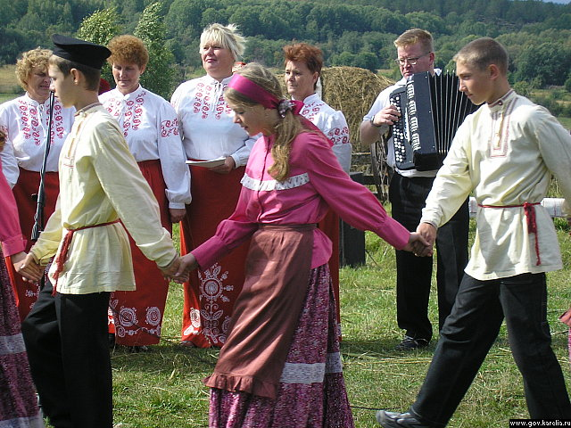

Slide 35
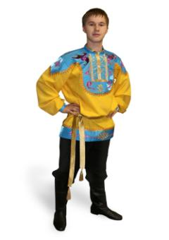
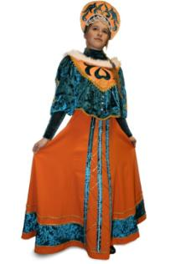
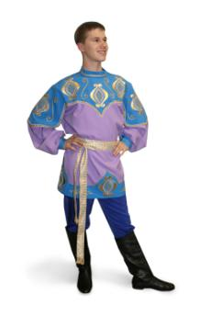
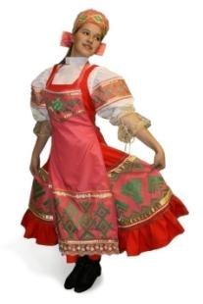
Раньше мужская и женская рубахи по крою не различались. Надевали их на тело.
И у мужчин, и у женщин одежда была достаточно свободной, чтобы удобно было двигаться. Но рубахи и сарафаны обязательно подпоясывали.
Повседневная одежда была чаще всего белого цвета, так как ткань не красили. В холодное время года одевали зипуны и шубы, а на голову — меховые шапки. Руки защищали от холода рукавицами.
Бояре и царь носили такую же одежду, но сшита она была из дорогих тканей, имела яркую расцветку.

Slide 36
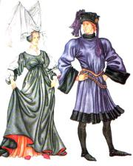
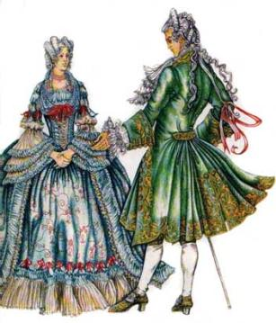
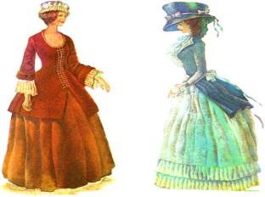
А дамские платья — особая тема,
Любое возьми — не наряд, а поэма!
Одежды для женщин придумано разной немало.
И каждое платье, как праздник!
В нём есть и особые века приметы,
Характер хозяйки. Но хватит об этом.

Slide 37
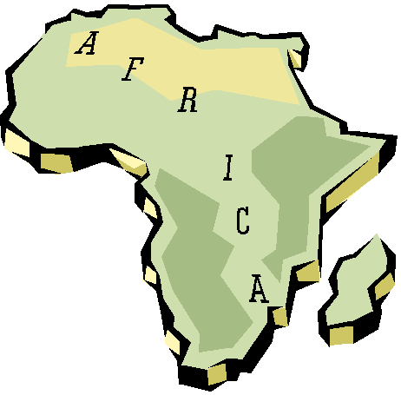
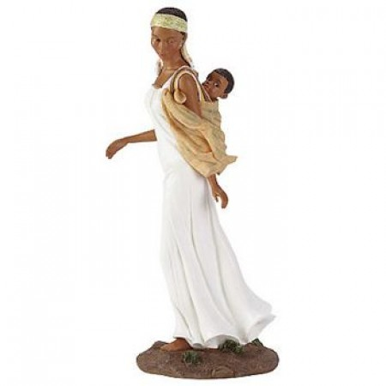
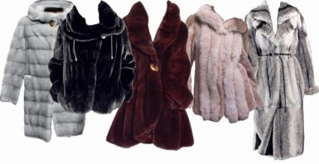
Привычки и вкусы у разных народов
Свои. Вот они и влияют на моду.
Нас шубы зимою в морозы согреют,
А в Африке их оценить не сумеют.
С веками одежда заметно меняется,
Сейчас от старинной она отличается.

Slide 38
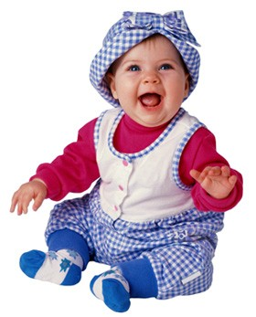
От древнерусской одежды перейдем к современной. В чем мы с вами ходим сегодня? Отличается ли одежда по временам года? Что мы одеваем зимой? Что — весной и осенью? Что — летом? Зачем нам так много разной одежды, неужели нельзя обойтись только зимней или только летней одеждой?
Мы живем в стране, где погода сильно меняется в разные времена года, поэтому, чтобы не болеть, мы вынуждены менять нашу одежду в зависимости от погоды.

Slide 39
Мы с вами выяснили, что одежда бывает разной и зависит от погоды. Что еще повлияет на выбор нами одежды?
На какие группы можно разделить одежду?

Slide 41
Что значит «деловая одежда»?
Что именно относится к деловой одежде? Куда вы можете пойти в деловой одежде? Куда в такой одежде ходят взрослые?

Slide 43
Что относится к «спортивной одежде»? Какая спортивная одежда есть у вас?
В каких случаях вы ее надеваете?

Slide 44
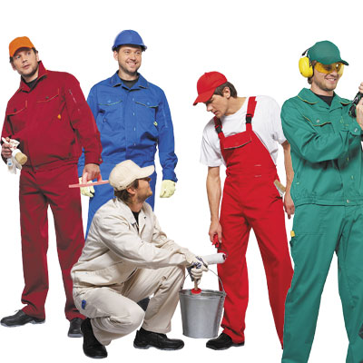

Slide 45
Что такое «рабочая одежда»? Значит ли это, что в ней должны ходить только рабочие? В каких случаях вы наденете рабочую одежду?

Slide 47
В чем вам удобно ходить дома? В чем дома ходят ваши родители? Можно ли в домашней одежде отправиться в гости? Удобно ли в халате играть в футбол или волейбол?

Slide 48
Но существует и специальная одежда.
Ее надевают на работе. Профессию некоторых людей можно определить по их одежде.

Slide 58
Мы платья попроще не зря выбираем,
В них ездить удобно в метро и в трамвае.
Они по погоде, не мнутся в пути,
А вечером в гости в них можно пойти.
Одно неизменно и нынче, и прежде — Всегда человек украшает одежду.

Slide 59
М
О
Л
О
Д
Ц
Ы
!

Slide 60
http://s43.radikal.ru/i100/0902/9e/66a017deaddd.jpg
http://news.vl.ru/add_files/big328.jpg
http://znaite.com.ua/data/66_item_pict_map.jpg
http://ooostekton.ru/uploads/img/144541189515076.jpg
http://www.aronatour.ru/spain_resorts/spain/sol/hotels/sol_principe06.jpg
http://www.infoorel.ru/view.php?id=201932
http://ov-style.ru/gall/narodnyi/narodnyi-kostym-w3-500.jpg
http://www.gov.karelia.ru/cgi-bin/photo/i.pl?id=5278&s=b
http://www.cofe.ru/images/pictures/read-ka/warriors/Mushket.jpg
http://www.pledo.ru/images/Fabrika/tkatckij_tceh_3.jpg
http://www.emc.komi.com/02/15/img/154.jpg
http://www.medclipart.ru/albums/userpics/10001/normal_medclipart_0701.JPG
http://www.olish.ru/picture/black.gif
http://shkolniki.at.ua/_pu/20/86887003.jpg
http://www.moda-history.ru/files/egypt_costume/210309/3.jpg
http://philosopher27.files.wordpress.com/2009/10/102809_2305_goodnewsand1.png
http://img1.liveinternet.ru/images/attach/c/0/31/377/31377127_725.jpg
http://rexmen.ru/uploads/posts/2010-01/1262569786_rexmen.ru_rizari.jpg
http://www.artsides.ru/big/item_5151.jpg
http://www.interfacetravel.com/images/africa.gif
http://img0.liveinternet.ru/images/attach/c/0/43/855/43855580_1242425620_6.jpg
http://static.diary.ru/userdir/6/9/3/8/693892/38909673.jpg
Автор презентации – Котова Ирина kotrish@yandex.ru
Вы скачали эту презентацию на сайте - viki.rdf.ru

